Slide 1
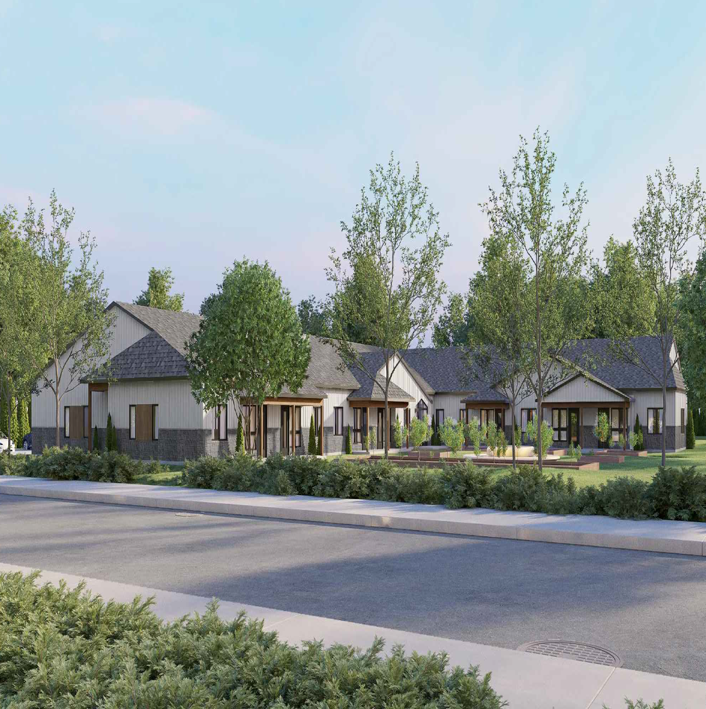


Rencontre d’information
19 novembre 2025

Slide 2

Ce dont nous parlerons aujourd’hui
Mot de bienvenue et présentation!
Le fonctionnement d’une coopérative de solidarité et le rôle de chacun
Les comités – Un pilier de la vie coopérative
Les critères de sélection et de maintien à la Coopérative
L’accompagnement aux résidents
Les grandes étapes à venir du projet L’Envolée
Pour acheminer vos questions
Nos amis les animaux!

Slide 3

1.1 - Qu’est-ce qu’une Coopérative de solidarité en habitation ?
C’est une personne morale qui est créée afin de répondre aux besoins de ses membres.
Pour L’Envolée, il s’agit de procurer un logement abordable et des services adaptés aux besoins des personnes autistes.
Les membres :
  Les membres utilisateurs sont les résidents, ils participent activement aux décisions qui les concernent (investissements d’entretien, rénovation, augmentation des loyers, aménagement du jardin, …)
  Les membres de soutien sont des partenaires ou des organismes qui appuient la coop (ex. Autisme Estrie).
Tous les membres ont le même droit de vote à l’Assemblée
Un membre = un vote

Slide 4
1.2 – Rôles et responsabilités - membres
Rôle du locataire
  Payer son loyer;
  Respecter le Règlement d’immeuble;
  Être un voisin respectueux (bruits, odeurs, etc.).
Rôle du propriétaire
  S’assurer que l’entretien de l’immeuble est adéquat;
  Planifier les travaux de rénovation;
  S’assurer de la sécurité des résidents.
Rôle du coopérant
  S’impliquer dans un comité;
  Participer aux assemblées des membres;
  Veiller à la mission de la Coopérative.
Pistes de discussion : quels rôles sont pour les membres utilisateurs-résidents et quels rôles sont pour les membres de soutien ?

Slide 5
1.3 – Rôles et responsabilités - proches aidants
Proches aidants - S’intégrer à notre communauté
  Contribution souhaitée afin de créer un milieu de vie stimulant, stable et solidaire, favorisant l’épanouissement des résidents;
  S’impliquer dans un des comités pour soutenir la coordination et l’organisation de ceux-ci;
  S’engager et participer activement au développement de l’autonomie du membre résident qu’il soutient et travailler en collaborant avec les ressources d’accompagnement impliquées.

Slide 6



2.2 - Les comités – Un pilier de la vie coopérative
Les comités sont essentiels au fonctionnement démocratique et collectif d’une coopérative. Ils permettent à chaque membre de jouer un rôle actif selon ses forces et ses intérêts, tout en contribuant à la qualité du milieu de vie.
La participation de tous les membres à au moins un comité est obligatoire.
L’implication varie selon les périodes et selon le comité : en moyenne quelques heures par semaine ou par mois.
La contribution des proches aidants et de la Fédération des coops d’habitation de l’Estrie sera essentielle au démarrage et au bon fonctionnement des comités.

Slide 7
2.2 - Les comités – Un engagement important
Comité loisir
  Consulter les résidents pour connaître leurs centres d’intérêt;
  Organiser des activités sociales favorisant la participation;
  Mettre en valeur les passions et les talents des résidents : lecture, jeux de société, cuisine, musique, jogging, arts, etc.
Comité bâtiment et entretien
  Planifier l’entretien des lieux communs (salon, cuisine, salle de bain, etc.) et des espaces extérieurs (déneigement, tonte de pelouse, etc.);
  Organiser et gérer la remise commune;
  Planifier les visites et les inspections des logements annuelles;
  S’assurer du respect des mesures en matière de sécurité incendie;
  Gérer les demandes de réparation dans les logements et assurer le suivi avec le CA ou les fournisseurs.

Slide 8
2.2 - Les comités – Un engagement important (suite)
Comité information et liaison
  Assurer que les informations importantes soient partagées;
  Collaborer avec le conseil d’administration et les autres comités pour transmettre les nouvelles et décisions aux membres;
  Mettre à jour le babillard : afficher, remplacer ou retirer les avis au bon moment;
  Tenir à jour le registre des courriels et numéros de téléphone des membres;
  Explorer la possibilité d’un espace d’échange en ligne pour les membres.
Comité horticulture
  Aménager et entretenir les espaces verts de la Coopérative;
  Promouvoir des activités de jardinage communautaire.
Conseil d’administration
  Participer activement aux rencontres du conseil, en collaboration avec des membres de soutien et la Fédération des coopératives d’habitation de l’Estrie;
  Contribuer à la gestion générale et à la vision de la coopérative, en lien avec sa mission et ses valeurs.

Slide 9

3 - Les critères de sélection et de maintien à la Coopérative
La Coopérative L’Envolée vise à créer un milieu de vie stable, sécuritaire et stimulant pour des adultes qui :
  Ont un diagnostic d’autisme de niveau 1 (autisme léger);
  N’ont pas de déficience intellectuelle;
  N’ont pas de problématique de santé mentale, pas de trouble de comportement ou de dépendance empêchant la vie autonome ou compromettant la sécurité, la stabilité ou le bon fonctionnement du milieu de vie;
  Souhaitent habiter un appartement de façon indépendante, tout en faisant partie d’une communauté coopérative.
Le niveau d’autonomie initial minimal des futurs résidents doit être jugé suffisant. Ils doivent pouvoir, de façon autonome ou avec un soutien léger offert par un proche ou une ressource extérieure :
  Répondre à leurs besoins essentiels, tels que l’alimentation, l’hygiène personnelle et l’entretien de leur logement;
  Gérer leur emploi du temps et leurs activités quotidiennes de manière
    organisée et sécuritaire.

Slide 10
3 - Les critères de sélection et de maintien à la Coopérative (suite)
Les résidents doivent être en mesure d’exercer leurs responsabilités de membre :
S’intégrer à la communauté :
  Participer à la vie collective et s’impliquer dans un comité;
  Participer aux assemblées générales et aux rencontres;
  Contribuer à l’entretien et à la vie quotidienne des lieux communs;
  Respecter les règles de vie.
S’engager et participer activement au développement de son autonomie
  Accepter le soutien proposé et collaborer pour progresser vers plus d’autonomie.
L’entrevue de sélection et les ateliers d’autonomie résidentielle, visent à sélectionner des candidats qui pourront s’épanouir et contribuer positivement à la vie de la Coop.

Slide 11
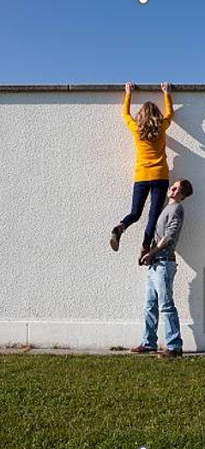
4 – L’accompagnement aux résidents
L’Envolée mettra en place en collaboration avec Autisme Estrie un accompagnement individualisé visant à soutenir la stabilité personnelle, le bien-être émotionnel et la capacité d’adaptation des résidents dans sa vie quotidienne et communautaire.
Offrir un accompagnement favorisant l’autonomie et le bien-être des locataires.
Soutien relationnel, éducatif et organisationnel, il guide et soutient sans toutefois faire à la place.
Soutien à l’organisation du quotidien
  Aider à la planification et à la priorisation des tâches;
  Mettre en place des outils pour favoriser l’autonomie (ex. : horaire visuel, etc.).
Soutien à la communication et aux interactions sociales
  Entre les résidents;
  Entre les résidents et la Coopérative;
  Prévient et aide à résoudre les tensions ou les situations de conflit entre les membres.

Slide 12
4.1 – L’accompagnement aux résidents (suite)
Soutien au volet administratif
  Comprendre des documents reçus;
  Soutien pour remplir certains formulaires ou démarches courantes.
Soutien à l’adaptation et à la gestion des émotions
  Offrir de l’écoute et du soutien émotionnel;
  Lors de changements importants (déménagement, nouvel emploi, événement imprévu).
Élaboration d’outils pour faciliter la vie en communauté et l’autonomie
  Supports visuels dans les espaces communs pour illustrer les règles de vie, les droits et les devoirs de chacun.
Référence et orientation vers des ressources externes
  Diriger les résidents vers des organismes partenaires selon leurs besoins (emploi, bénévolat, etc.).
Soutien au CA de la Coop
  Favoriser la compréhension des résidents dans la prise de décision, soutien dans l’organisation et la communication avec les membres.

Slide 13
4.2 – Service non offert par l’Envolée
Sans être exhaustive, la liste suivante illustre les types de soutien qui ne sont PAS fournis directement par la Coopérative:
Vigie ou présence 24 h sur 24, 7 jours sur 7;
Soutien clinique ou thérapeutique pour des problèmes appartenant à des besoins autres que ceux de l’autisme : santé mentale, dépression, trouble du comportement, dépendance, automutilation, trouble d’accumulation compulsive, ou trouble de comportement grave;
Prise de décision à la place du résident (ex: imposer un choix de service ou de mode de vie);
Gestion directe des finances personnelles;
Soins médicaux ou paramédicaux (médication, pansements, etc.);
Aide directe pour emménager ou entretenir le logement au quotidien;
Accompagnement dans les déplacements (visiter la ville, apprendre à utiliser le transport en commun, etc.);
Aide individuelle pour faire les courses, planifier les repas ou cuisiner.

Slide 14
4.3 – Intervenant communautaire
L’intervenant communautaire agit comme personne-ressource pour soutenir la participation des membres et le bon fonctionnement collectif de la coopérative.
Son rôle est de renforcer la vie communautaire, de favoriser l’autonomie et d’assurer une cohésion sociale au sein du milieu de vie :
Accompagne les membres dans leur apprentissage du mode coopératif (prise de décision collective, rôles, comités, règlements);
Favorise la participation et l’implication de chacun selon ses capacités et intérêts (activités, entraide, initiatives collectives);
Fait le lien entre la Coopérative, les organismes partenaires et la communauté locale.

Slide 15
5 – Les grandes étapes à venir du projet L’Envolée
Cet échéancier est prévisionnel et peut changer selon l’évolution du chantier et de circonstances opérationnelles imprévues. Nous vous tiendrons au courant de l’évolution!
Oct. – Déc. 2025
Janv – Mars 2026
Avril – Juin 2026
Arrivée
des
résidents
Juillet – Sept 2026
Oct – Déc 2026
Levée de fond
Phase silencieuse
Fondations & entreprises
Phase publique
Événement caritatif à l’automne
Construction
Coquille bâtiment
Complétée
Finition intérieure / extérieure & terrassement
Livraison en août
Sélection
Ateliers
autonomie résidentielle :
Fin : 20 – 21 janvier 2026
Activité
Visite COOP
Signature
bail & contrat de membre
Accompagnement
Intervenant
Embauche et Planification
Activités
Préparation à l’intégration
Début
Accompagnement individualisé

Slide 16
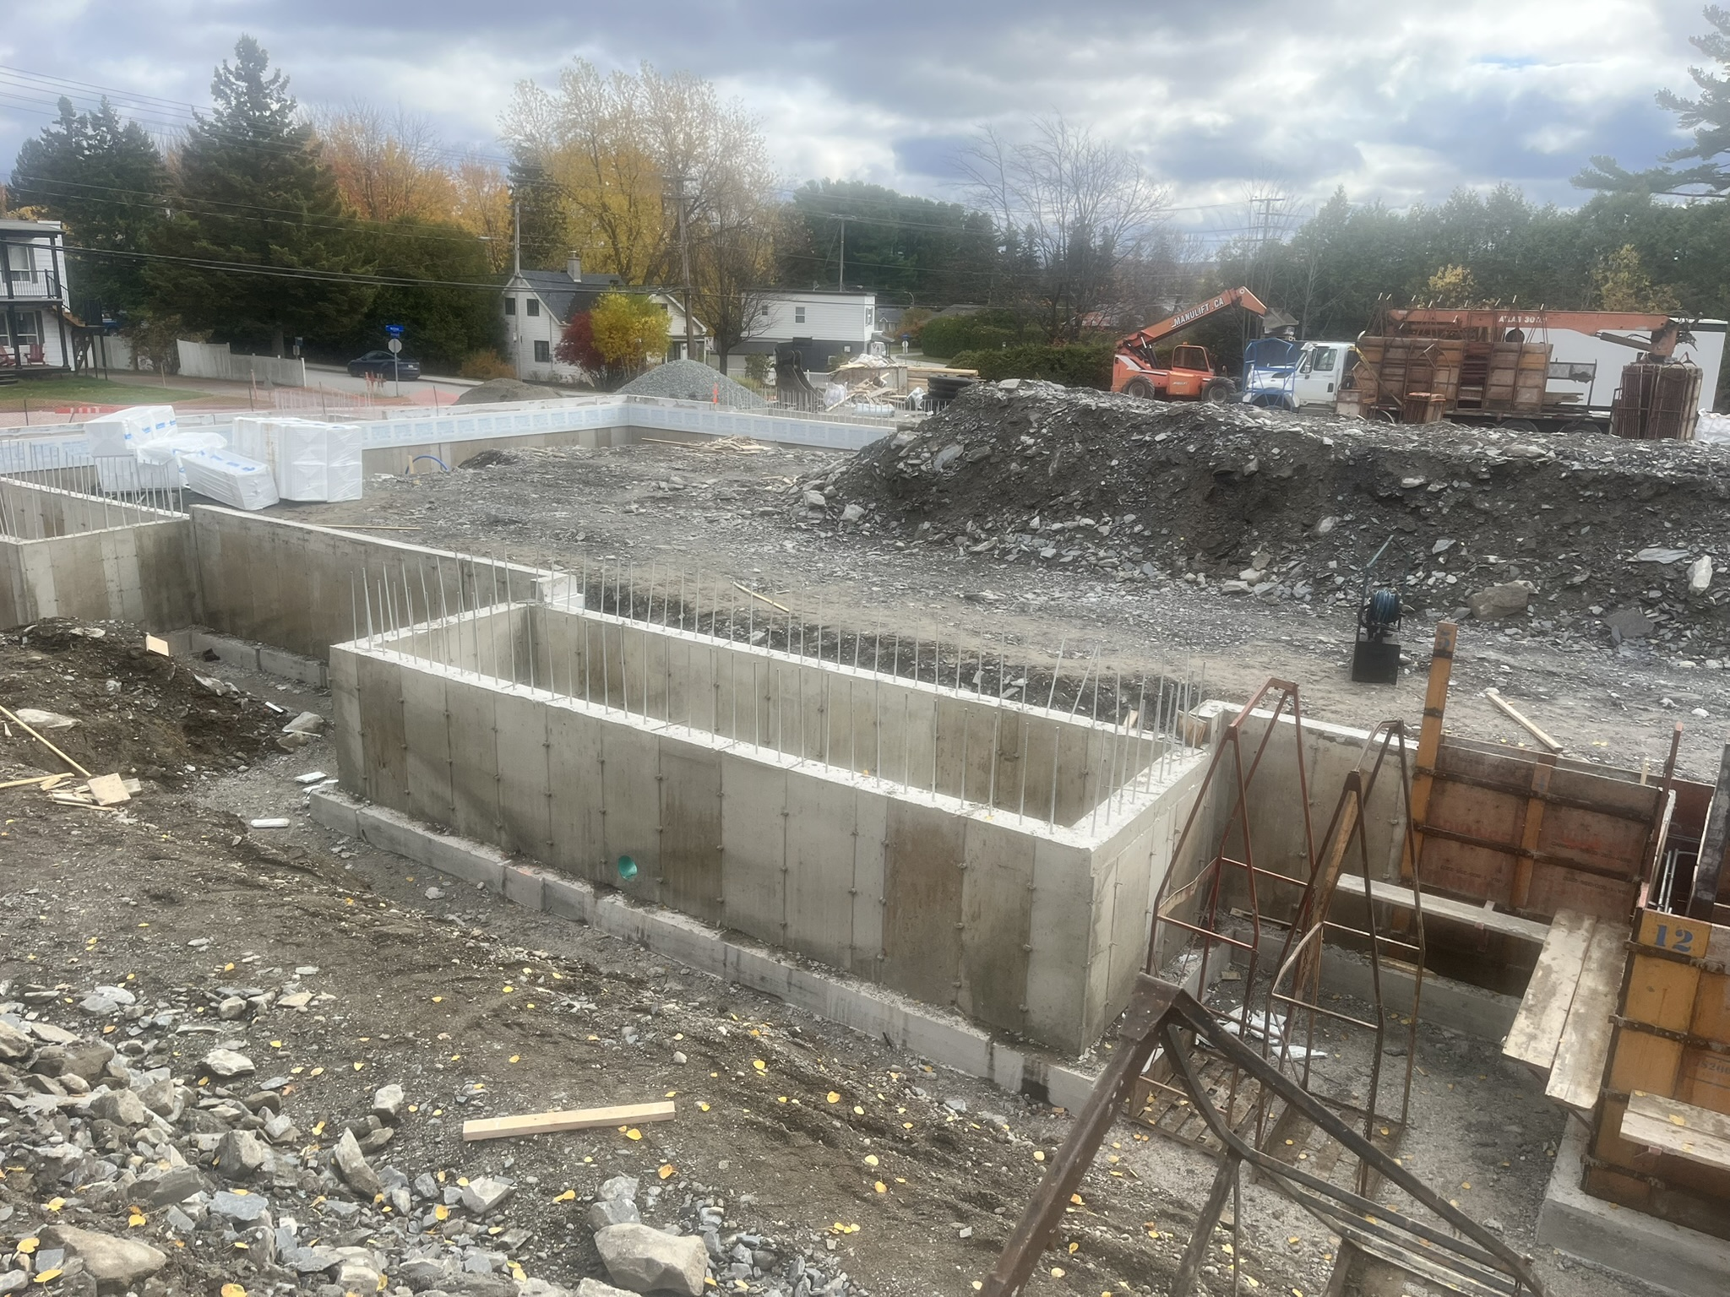
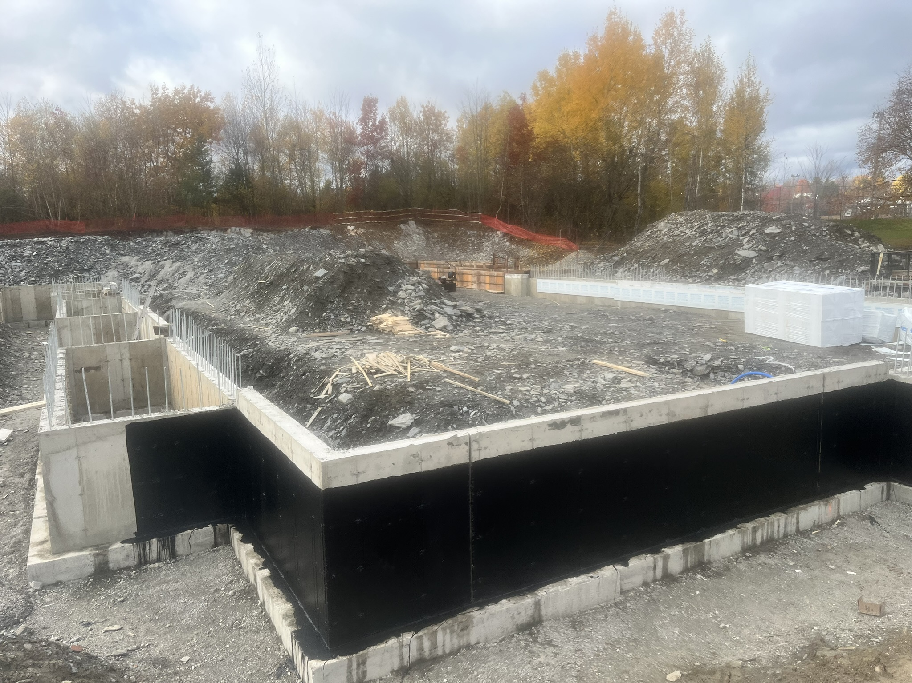
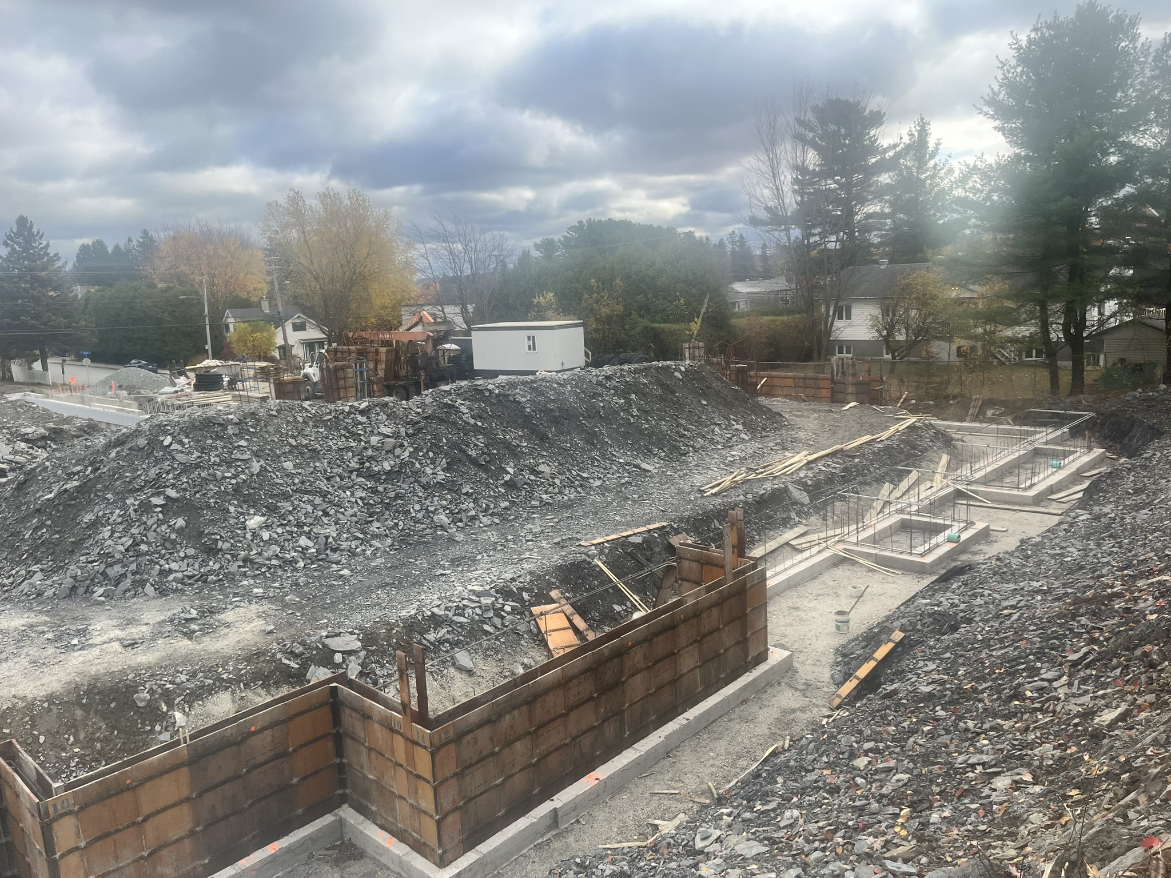
5 – Les grandes étapes à venir du projet L’Envolée

Slide 17

6 – Comment acheminer vos questions et commentaires
POUR TOUTE QUESTION écrire à : coopsolidaritelenvolee@gmail.com
Les questions d’intérêt commun seront répondues à tous sous forme de questions-réponses partagées.
Les questions d’ordre personnel recevront une réponse individuelle et confidentielle
Plusieurs documents disponibles sur le site de l’APEA :
aspergerapea.org/cooplenvolee

Slide 18

7 – Nos amis les animaux
La Coopérative L’Envolée favorise la présence d’animaux dans le respect de la sécurité, du bien-être collectif et des règles de vie.
Chaque propriétaire demeure entièrement responsable de son animal et de son comportement.
Animaux autorisés
  Un seul animal par logement (sauf poissons);
    Petits rongeurs, tortues, poissons, lapin, chat et chien (d’assistance ou de soutien émotionnel);
    Aucun animal exotique n’est accepté;
  L’animal doit être enregistré auprès de la Coop
    Pour les chiens et chats, également enregistré à la SPA avec médaille d’identification.
Santé et sécurité
  Carnet de vaccination à jour exigé;
  Stérilisation obligatoire à maturité, micropuce recommandée pour les chiens;
  Traitement antiparasitaire obligatoire pour les chats;
  L’animal doit être calme, non agressif et adapté à la vie collective.
Notes:
À présenter seulement à ceux que le sujet intéresse, référer au Règlement de l’immeuble (sur le site de l’APEA)

Slide 19
7 – Nos amis les animaux
Types de chiens
  Chien d’assistance :
    Entraîné et certifié pour accomplir des tâches liées à un handicap;
    Autorisé dans tous les espaces communs;
    Doit porter un signe d’identification officiel.
Chien de soutien émotionnel :
    Poids maximum 15 kg à l’âge adulte;
    Non admis dans les espaces communs;
    Lettre d’un professionnel autorisé et une évaluation comportementale reconnue sont requises.
Responsabilités du propriétaire
Assurer le bien-être, la propreté, la sécurité et la santé de l’animal;
Ramasser les excréments immédiatement;
Tenir le chien en laisse (max. 1,85 m) en tout temps;
Réparer les dommages causés par l’animal;
Prévoir un moyen de garde en cas d’absence prolongée.

Slide 20
7 – Nos amis les animaux
Nuisances et sanctions
Les nuisances sonores ou les troubles répétés peuvent mener à une sanction ou à l’obligation de se séparer de l’animal;
En cas d’agressivité ou de plaintes répétées (3), la Coop peut exiger le retrait de l’animal;
Une évaluation comportementale peut être demandée à tout moment.
Pour plus de détails, voir le Règlement de l’immeuble (site de l’APEA)
https://www.aspergerapea.org/cooplenvolee

Slide 21


Slide 22
Merci !!

